Slide 1
节点
叮当
相关性
边
小明
美美

Slide 2
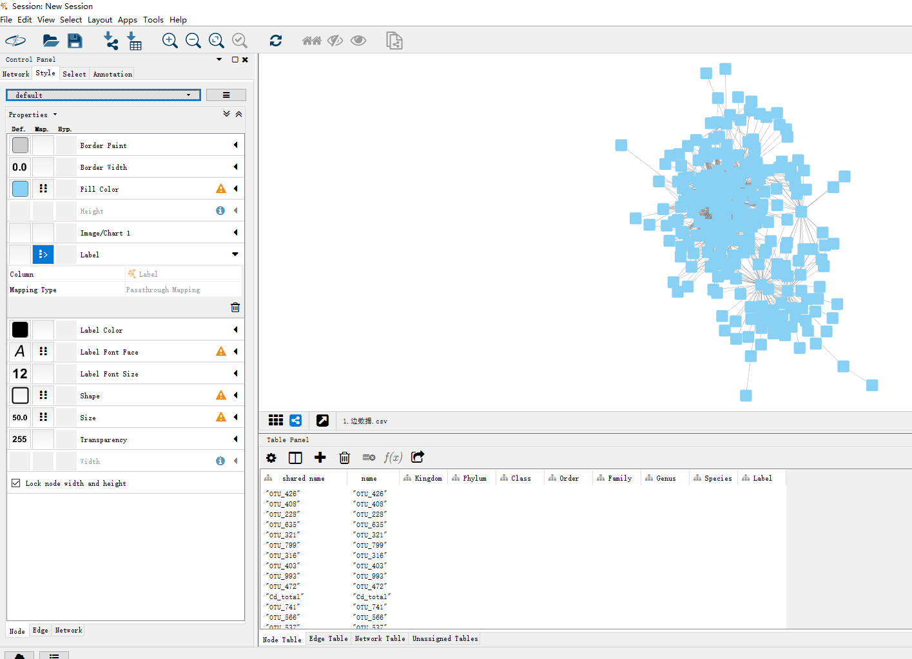
←布局修改在这里
←设置好的风格可以另存为自定义哦~方便下次直接套用
←参数调整区，耐心点挨个尝试就知道啥意思了~
效果预览窗口→
↓ ↓ ↓修改节点、边、网络整体属性

Slide 3
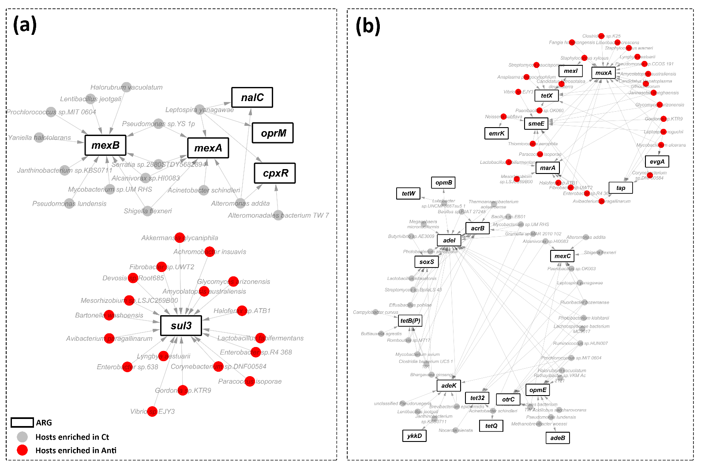
↓源节点（圆形细菌）
关联性（箭头）
↑目标节点（方框基因）
有向网络
放射形布局
有向网络
环形布局

